Slide 1
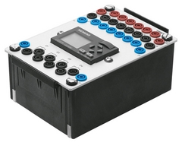
Sistem PLC - TK3434 (Programmable Logic Controler)
Minggu-9 : Elektropneumatic Sensor : Induktif dan Kapasitif
Disusun Oleh :
Simon Siregar, S.Si., MT.
simon.siregar@tass.telkomuniversity.ac.id
Prodi D3 Teknik Komputer
Fakultas Ilmu Terapan
Universitas Telkom
Hanya dipergunakan untuk kepentingan pengajaran di lingkungan Telkom University

Slide 2
Topic Outline:
Elektropneumatic Sensor : Induktif
Elektropneumatic Sensor : Kapasitif
Penggunaan Elektropneumatic Sensor : Induktif dengan DAC
Penggunaan Elektropneumatic Sensor : Kapasitif dengan DAC

Slide 3
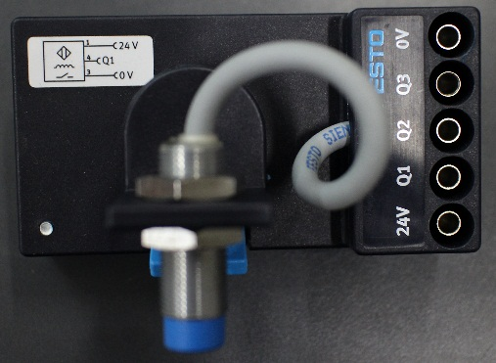
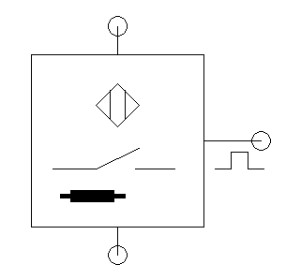
Elektropneumatic Sensor : Induktif
Berfungsi untuk mendeteksi obyek besi/metal. Meskipun terhalang oleh benda non-metal, sensor akan tetap dapat mendeteksi selama dalam jarak (nilai) normal sensing atau jangkauannya. Jika sensor mendeteksi adanya besi di area sensingnya, maka kondisi output sensor akan berubah nilainya.
Notes:
Dosen Menjelaskan :
Elektropneumatic Sensor : Induktif
Fluid Sim
Referensi :
Festo Didactic, Pneumatic – Tingkat Dasar P111
Fluid Sim

Slide 4
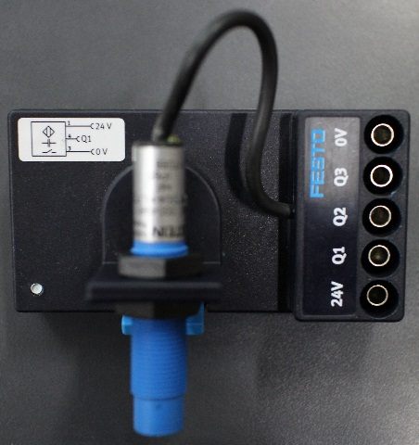
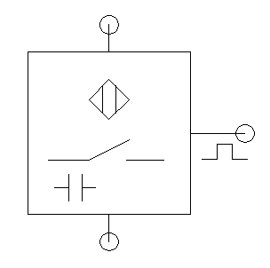
Elektropneumatic Sensor : Kapasitif
Berfungsi untuk mendeteksi obyek besi/metal dan non metal. Jika sensor mendeteksi benda dalam jarak (nilai) normal sensing atau jangkauannya maka kondisi output sensor akan berubah nilainya.
Notes:
Dosen Menjelaskan :
Elektropneumatic Sensor : capacitif
Fluid Sim
Referensi :
Festo Didactic, Pneumatic – Tingkat Dasar P111
Fluid Sim

Slide 5
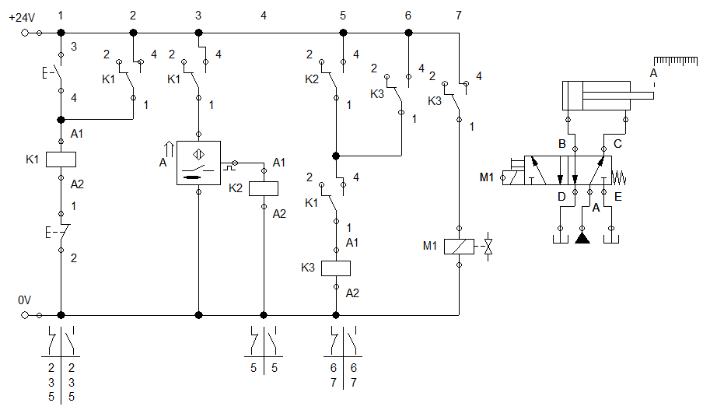
Penggunaan Elektropneumatic Sensor : Induktif dengan DAC
Catat hasilnya...
Notes:
Dosen Menjelaskan :
Penggunaan Elektropneumatic Sensor : Induktif dengan DAC dalam aplikasi Fluid Sim
Fluid Sim
Referensi :
Festo Didactic, Pneumatic – Tingkat Dasar P111
Fluid Sim

Slide 6
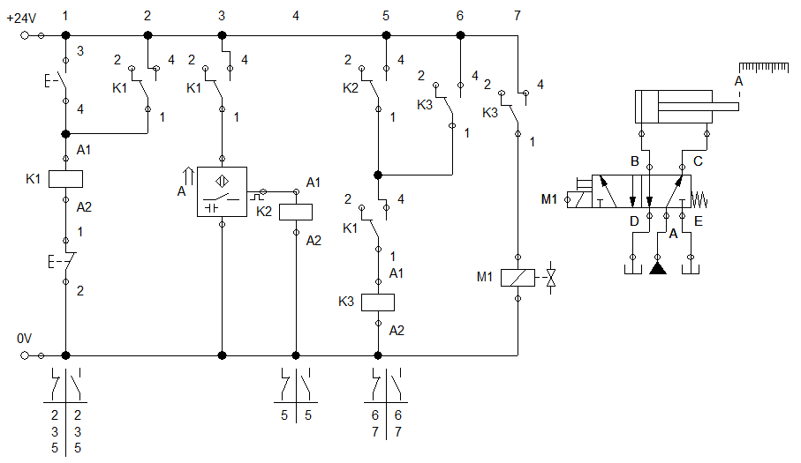
Penggunaan Elektropneumatic Sensor : Kapasitif dengan DAC
Catat hasilnya...
Notes:
Dosen Menjelaskan :
Penggunaan Elektropneumatic Sensor : Kapasitif dengan DAC dalam aplikasi Fluid Sim
Fluid Sim
Referensi :
Festo Didactic, Pneumatic – Tingkat Dasar P111
Fluid Sim

Slide 7
Terima Kasih
Ada pertanyaan?
Next : Elektropneumatic Sensor : Pressure dan Magnet

